Slide 1
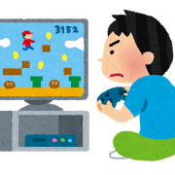
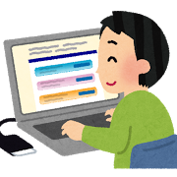
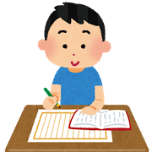
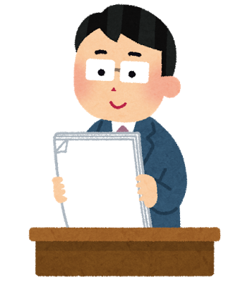
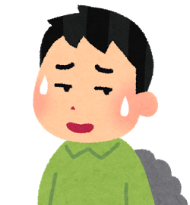
○○小学校 すまあと通信
第 ４ 号
平成27年 月 日
○○○○○小学校
校 長 ○○○○○
夏休みも今日で終わり。すまおくんは、今日もゲームに夢中（むちゅう）です。
お母さん「宿題は終わったの？」すまおくん「残りは読書感想文だけだよ。大丈夫。大丈夫」
お母さんは宿題が終わるのか心配です。
ネットからコピペで宿題完成!?
すまおくんは、ゲームに夢中です
１
感想文なんてかんたんさ。
ネットでさがして･･･
「あっ、これ使えそうだぞ」
２
あとは写しちゃえばできあがり。
３
先生に提出したけれど･･･
４
ばれないかなぁ･･･
マモル先生から
インターネットにはたくさんの情報がありますね。コピーしようと思えばできてしまいます。でもチョット待って考えてみましょう。
文章やイラスト、写真には作った人の権利（ちょさく権）があります。他人が作ったものを勝手に使ってはいけません。
宿題は自分のためにするものであって、他人が書いたものをそのまま使ったら力になりませんね。

